Slide 1

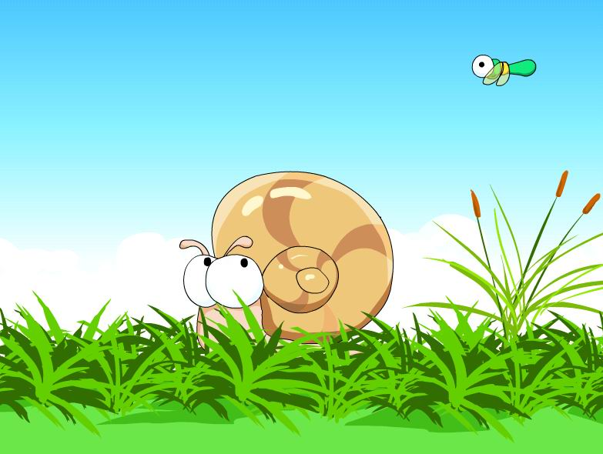

蜗牛的奖杯
7、蜗牛的奖杯

Slide 2



很久很久以前，蜗牛可不像现在这个样子。
它长着一对有力的翅膀，能在空中自由地飞翔。
有力的翅膀
自由地飞翔

Slide 3
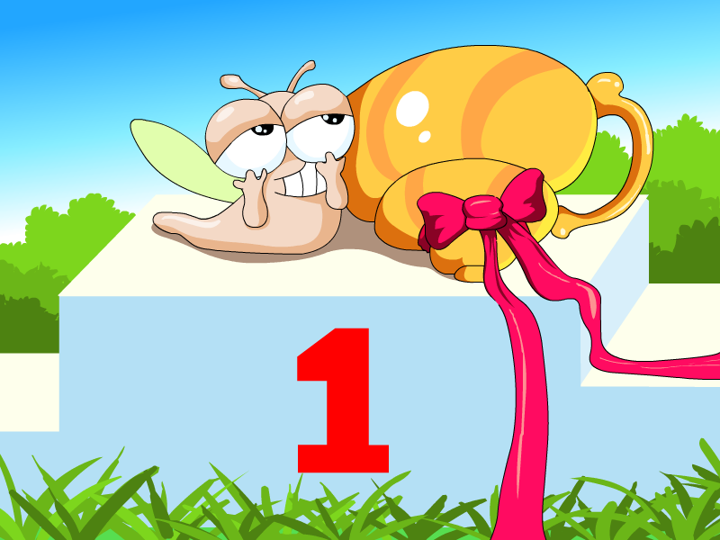
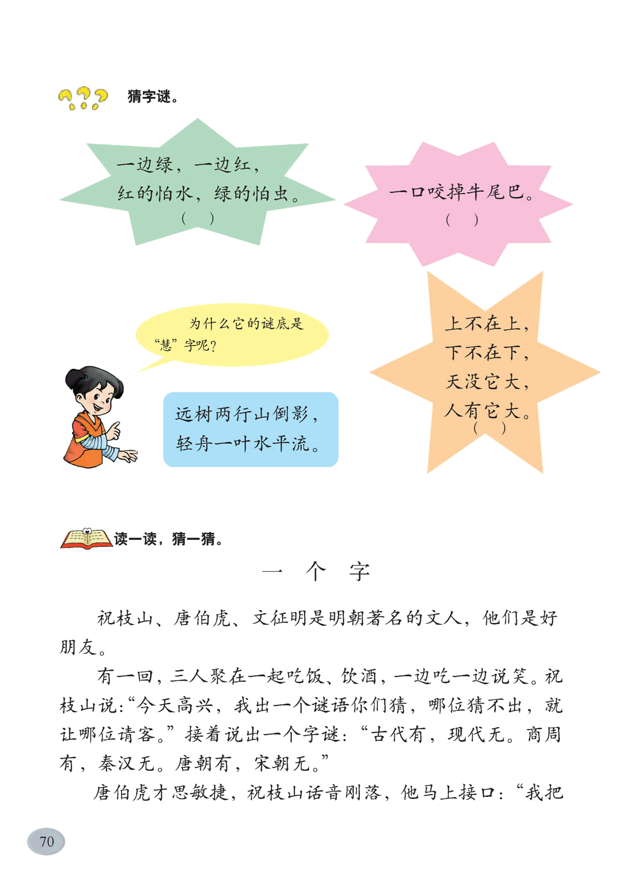

从此，蜗牛得意洋洋。
得意洋洋
祝贺你获得了冠军！

Slide 4
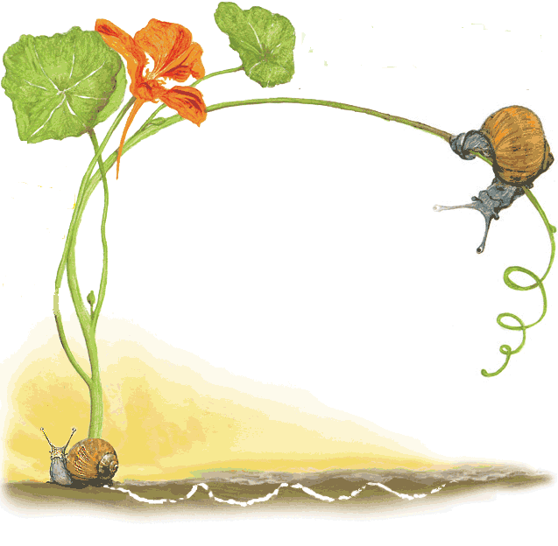
从此，蜗牛得意洋洋。它成天把奖杯背在身上，唯恐别人不知道它是飞行冠军。
唯恐：只怕。在文中的意思是怕别人不知道它是飞行冠军。

Slide 5
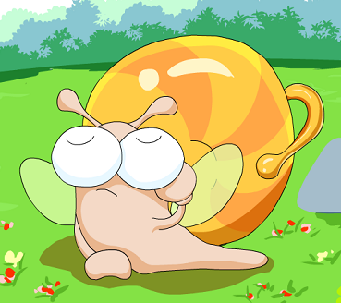

它成天把奖杯背在身上，唯恐别人不知道它是飞行冠军。到了晚上，蜗牛就睡在奖杯里，生怕被别人偷了去。
背奖杯
睡奖杯

Slide 6

它成天把奖杯背在身上，唯恐别人不知道它是飞行冠军。
成天
唯恐
蜗牛怕别人不知道他是飞行冠军
因为 ，所 以 。
成天把奖杯背在身上

Slide 7
到了晚上，蜗牛就睡在奖杯里，生怕被别人偷了去。
蜗牛生怕奖杯被别人偷了去
因为 ，所以 。
它就睡在奖杯里

Slide 8
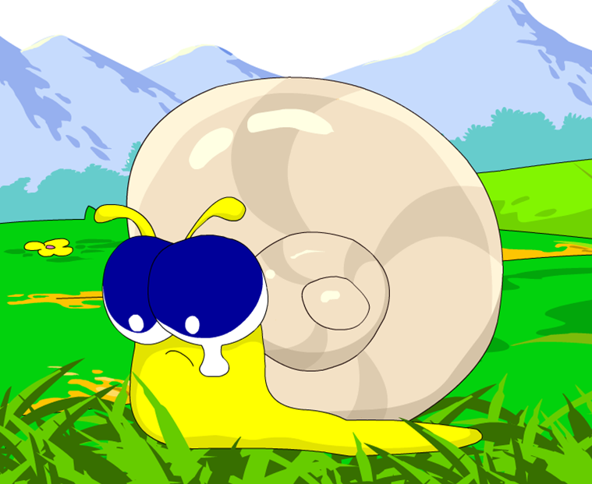
天长日久，蜗牛和奖杯粘在了一起，一对翅膀也退化了。沉重的奖杯变成了坚硬的外壳，蜗牛只能勉强地从硬壳里伸出头来，在地上慢慢地爬行。
退化
勉强

Slide 9

虚心使人进步，骄傲使人落后。
—毛泽东
成绩只能说明过去，不能说明现在，更不能说明将来，我们千万不能躺在功劳簿上睡大觉。
—雷锋

Slide 10


Slide 11
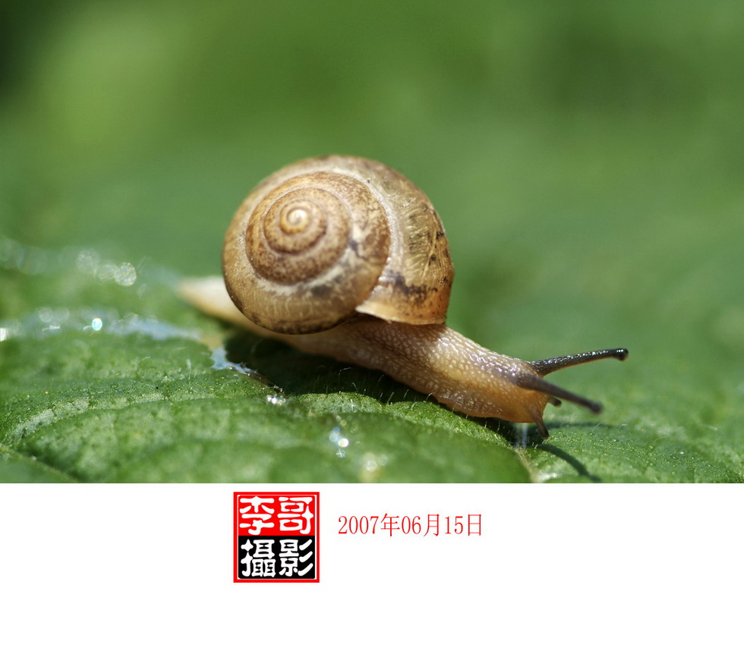
就是骄傲害了我呀！我再也不能飞了。小朋友们千万别学我。

Slide 12
虚心使人进步，
骄傲使人落后。
我希望所有的小朋友们都不要骄傲。

Slide 13
不要只看着以前的成绩，要向前看。所有的成绩都属于过去，继续努力才能不断进步。

